Slide 1

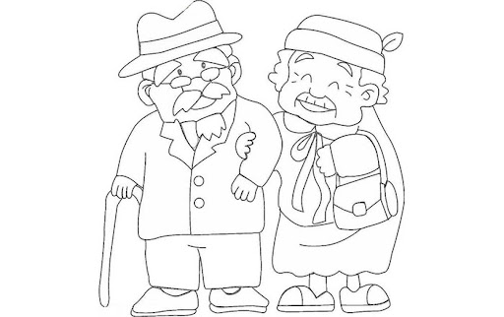
資料分析專題報告 主題: 台灣高齡化走向 以及 安養機構需求趨勢

Slide 2









目錄
選題動機
圖表說明
結論
問題與解決
資料來源

Slide 3

選題原因
現今社會生活型態轉變
物價越來越高
薪水不足以維持家庭的生活
出現了所謂的雙薪家庭
也隨著高齡化社會的出現
許多老人都會送到安養院…

Slide 4
圖表說明

Slide 5
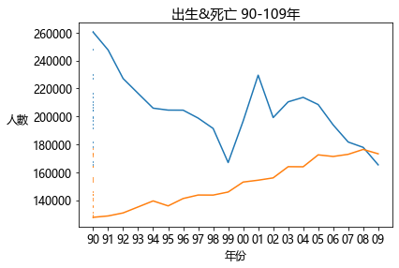

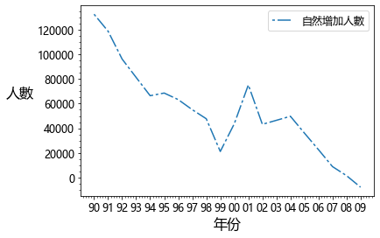

圖表說明
右圖表: 出生&死亡人數
左圖表 :自然增加人數

Slide 6
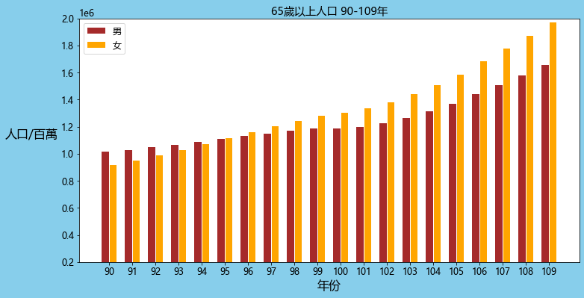

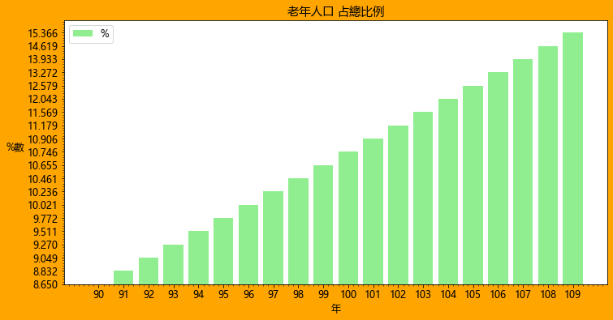

圖表說明
由右圖可得知: 老年人口逐年增加
由左圖可得知:
已由高齡化社會轉變為高齡社會
高齡化社會
高齡社會
超高齡社會

Slide 7
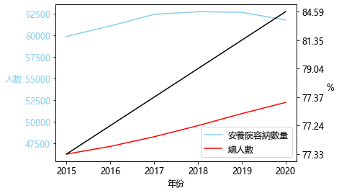
圖表說明
安養院人數&容納比例

Slide 8

結論

Slide 9

問題與解決

Slide 10
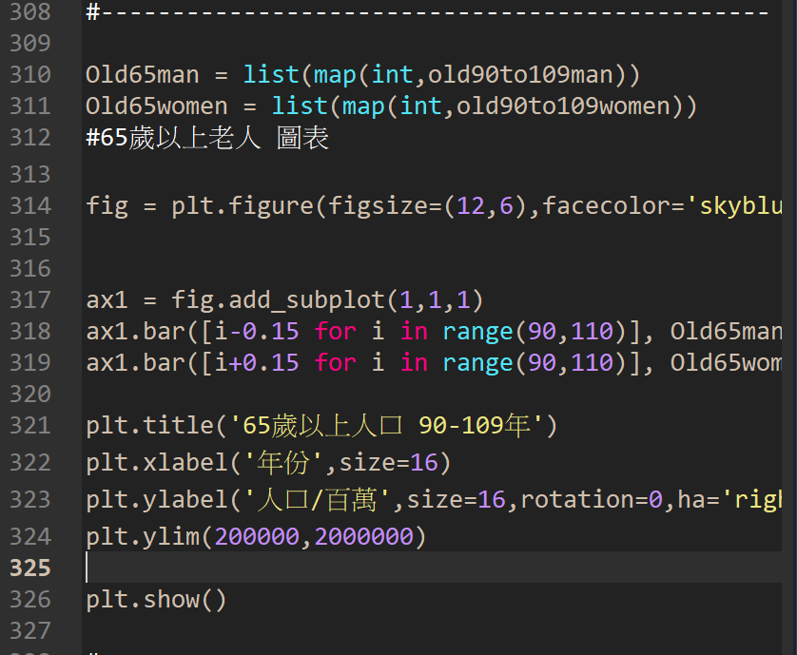
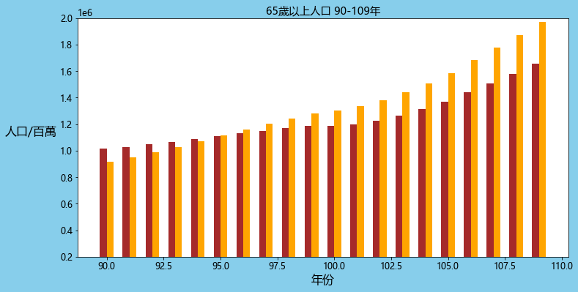

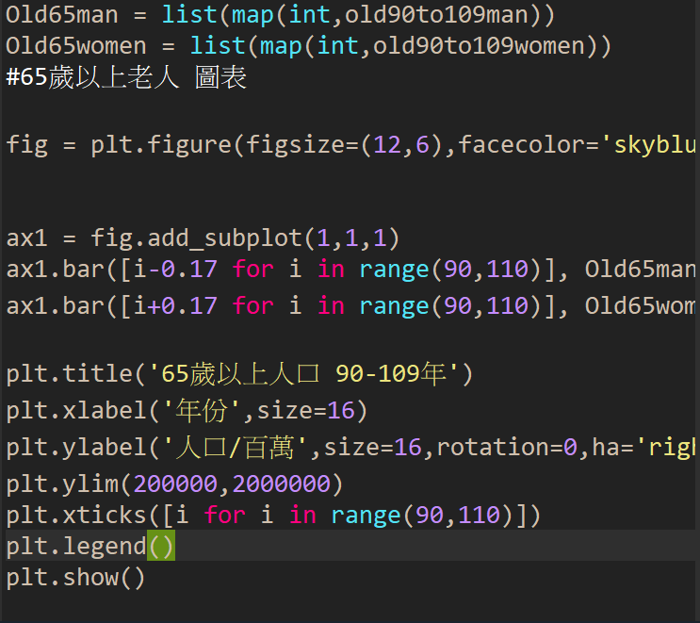

Slide 11
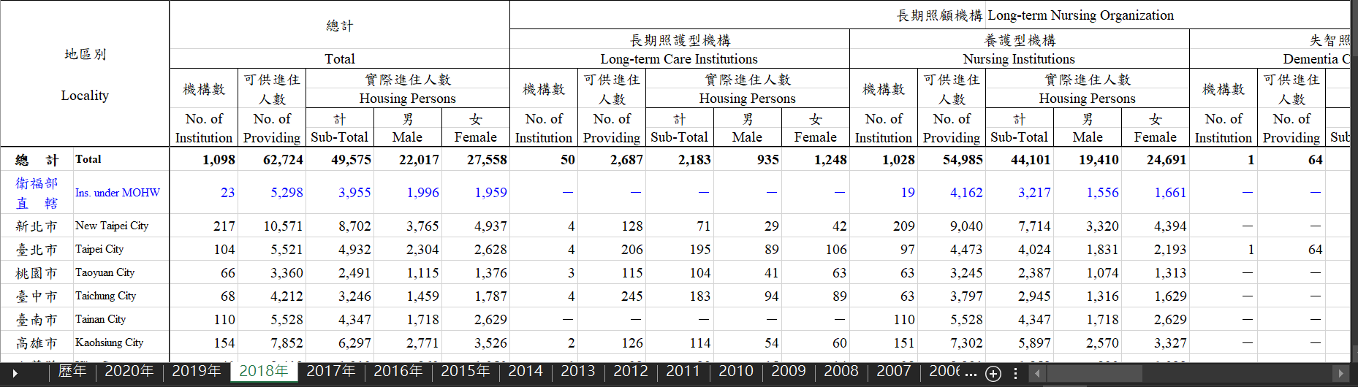

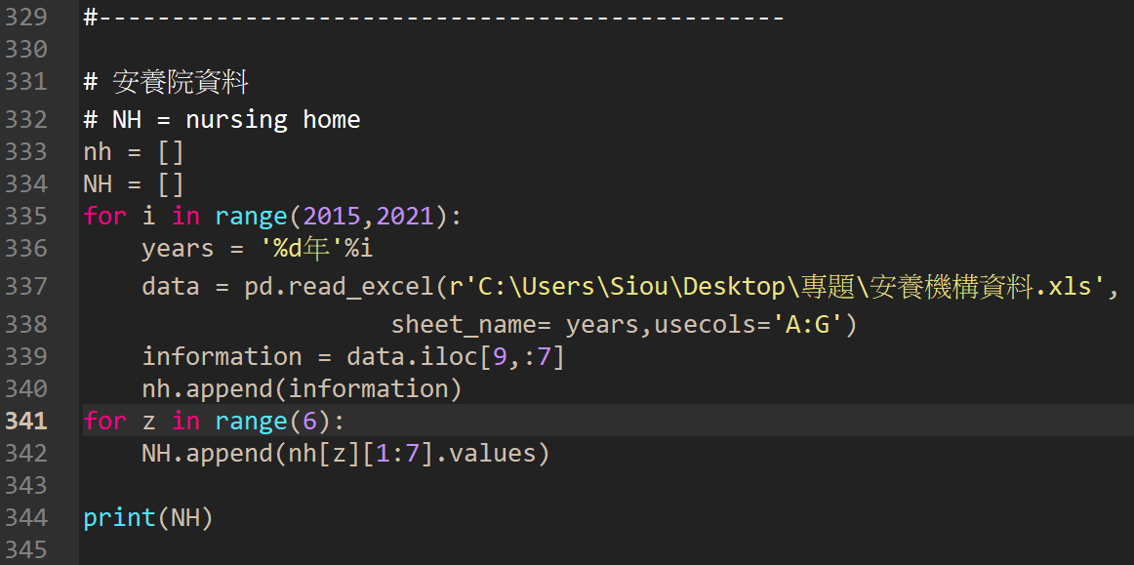
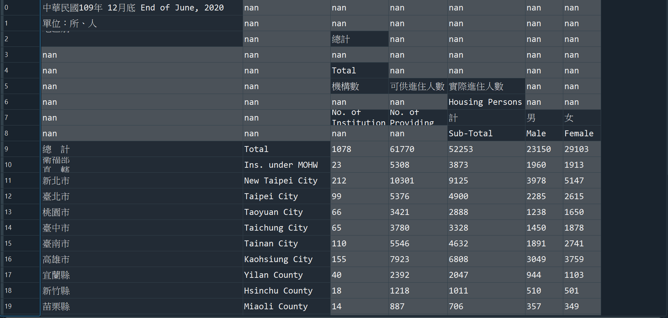
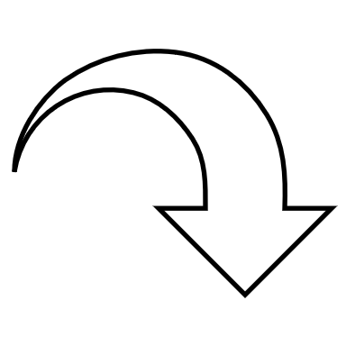

Slide 12

資料來源
https://dep.mohw.gov.tw/dos/cp-2977-13854-113.html
https://gis.ris.gov.tw/dashboard.html?key=B01
人口成長的四因素 (tp.edu.tw)
https://www.bing.com/images/search?view=detailV2&ccid=TlRWnojl&id=A041C8FC2CB7E9C568C5472B1256BC844D7BEE17&thid=OIP.TlRWnojlZ_TWfZO5uhO2GAEsEp&mediaurl=https%3a%2f%2fpic.pimg.tw%2fyesser99%2f1439905390-1360892734.jpg&cdnurl=https%3a%2f%2fth.bing.com%2fth%2fid%2fR.4e54569e88e567f4d67d93b9ba13b618%3frik%3dF%252b57TYS8VhIrRw%26pid%3dImgRaw%26r%3d0&exph=616&expw=622&q=%e9%ab%98%e9%bd%a1%e5%8c%96&simid=608013497743774256&FORM=IRPRST&ck=E790B1FE0002B39B1DB33205513C9365&selectedIndex=7&ajaxhist=0&ajaxserp=0

Slide 13
The End

